Slide 1
Государственное бюджетное дошкольное образовательное учреждение №57 детский сад компенсирующего вида Московского района
Санкт-Петербурга
Оркестр народных инструментов
Подготовила воспитатель:
Трошкова Ольга Викторовна

Slide 2

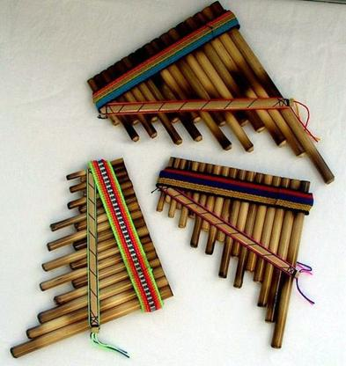
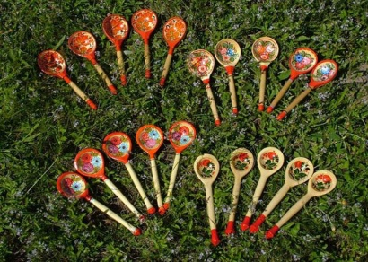
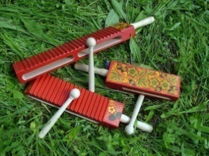
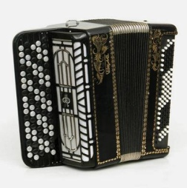
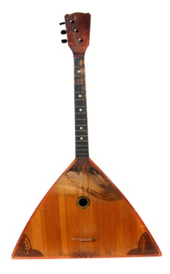
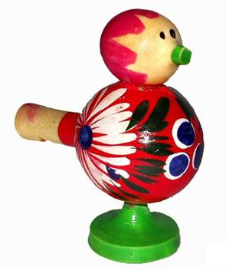
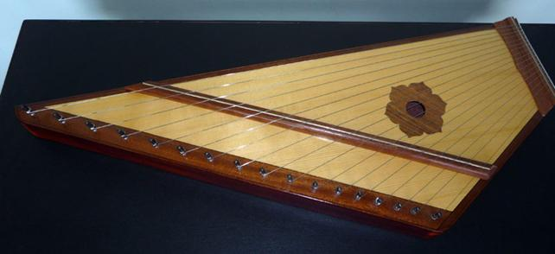
Оркестр народных инструментов

Slide 3
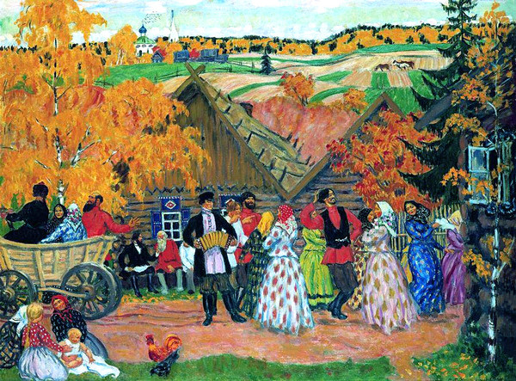
Ты откуда, русская, зародилась музыка?
То ли в чистом поле, то ли в лесе мглистом?
В радости ли, в боли? Или в птичьем свисте?
Ты скажи, откуда грусть в тебе и удаль?

Slide 4
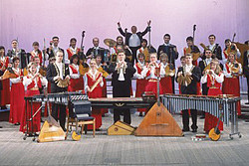
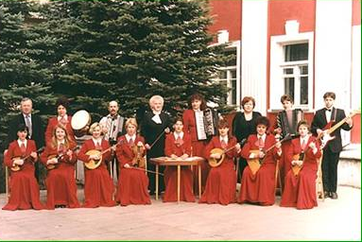
Оркестр народных инструментов

Slide 5

ДОМРА - струнный инструмент, получивший распространение в 16 - 17 вв. преимущественно среди скоморохов. Корпус делают из гнутых клепок, дека плоская, с круглым резонаторным отверстием в середине. На грифе врезаны металлические лады, дающие хроматический звукоряд. Струны стальные, крепятся к пуговке в нижней части корпуса и к механическим колкам вверху. На верхней деке под струнами находится подставка. Звук извлекается с помощью медиатора.

Slide 6
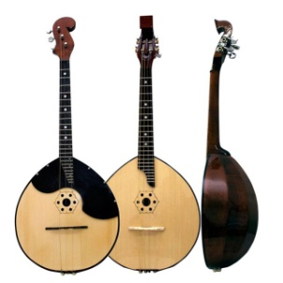

Домры - преимущественно ансамблевые или оркестровые инструменты. В оркестре они - основная мелодическая группа, тогда как балалайки (кроме балалаек прим) являются аккомпанирующими инструментами. Домрам часто поручается соло, а для домр малых (как и для балалаек прим) пишут сольные концертные произведения. Используются следующие разновидности домр: пикколо, малая, альтовая, басовая.

Slide 7
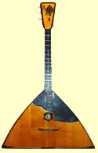
БАЛАЛАЙКА
O популярности балалайки в деревенском и городском музыкальном быту красноречиво говорят многочисленные лубки и различные народные картинки. Применение балалайки в музыкальной жизни народа было весьма разнообразным: на ней исполняли песни и танцы, сопровождали сольное и хоровое пение, ее вводили в состав различных инструментальных ансамблей.

Slide 8
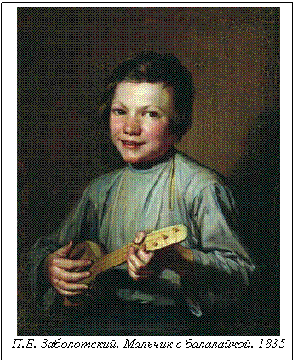
В оркестре балалайка выполняет как мелодическую, так и аккомпанирующею функцию. Используются следующие разновидности балалаек: прима, секунда, альт, бас, контрабас.

Slide 9
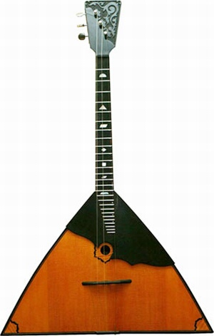
Балалаечка гудит,
Жалко милого будить...
Балалаечка — гудок
Разорила весь домок...
Как на эту балалаечку
Навешаю цветов,
Чтобы эта балалаечка
Играла про любовь.

Slide 10

ГУСЛИ - прямоугольные (столообразные) наиболее сложный по конструкции тип русских гуслей в виде продолговатого плоского ящика с крышкой. Струны у старинных инструментов латунные, а у более современных - стальные; басовые, кроме того, обвиты канителью.
Количество струн колеблется от 55 до 66.

Slide 11
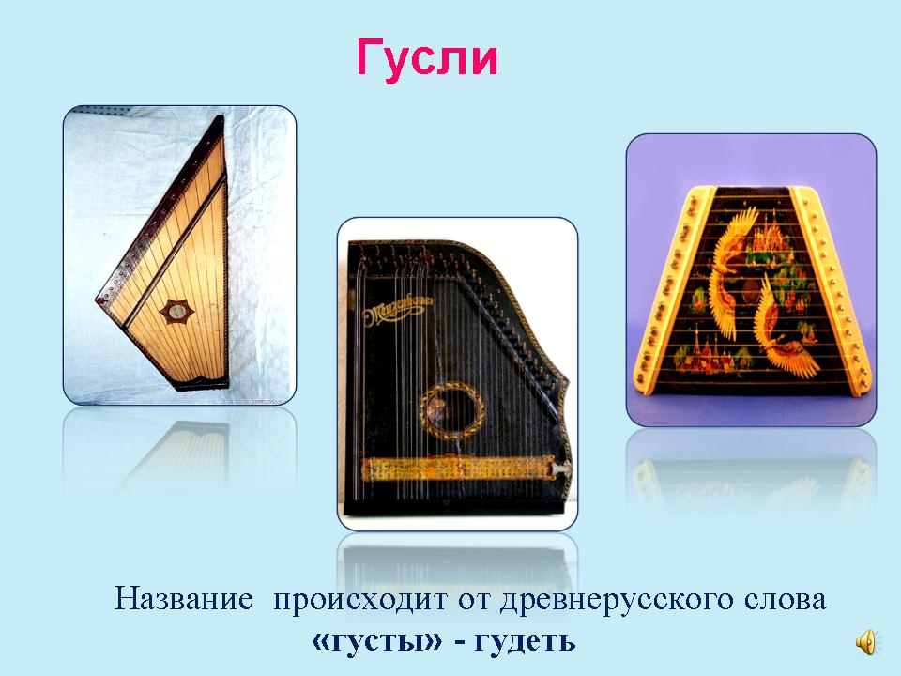
Прямоугольные гусли бывают с ножками и без ножек; гусли без ножек во время игры кладут на стол. Крышка инструмента с внутренней стороны часто украшается гравюрами, олеографиями, лубочными картинками, зеркалами и т. д. В ХVIII - начале XIX в. благодаря своим отличным звуковым качествам прямоугольные гусли успешно конкурировали в России с иноземными струнными клавишными инструментами - клавикордом, спинетом и даже клавесином, а затем и фортепиано.

Slide 12
Прямоугольные гусли появились в России, по-видимому, в начале XVII века. Сложность конструкции инструмента, трудность его изготовления и в особенности техника игры, требующая профессиональной выучки, говорят о том, что эти гусли могли быть созданы и первоначально найти применение в узком кругу профессиональных музыкантов - скоморохов.

Slide 13
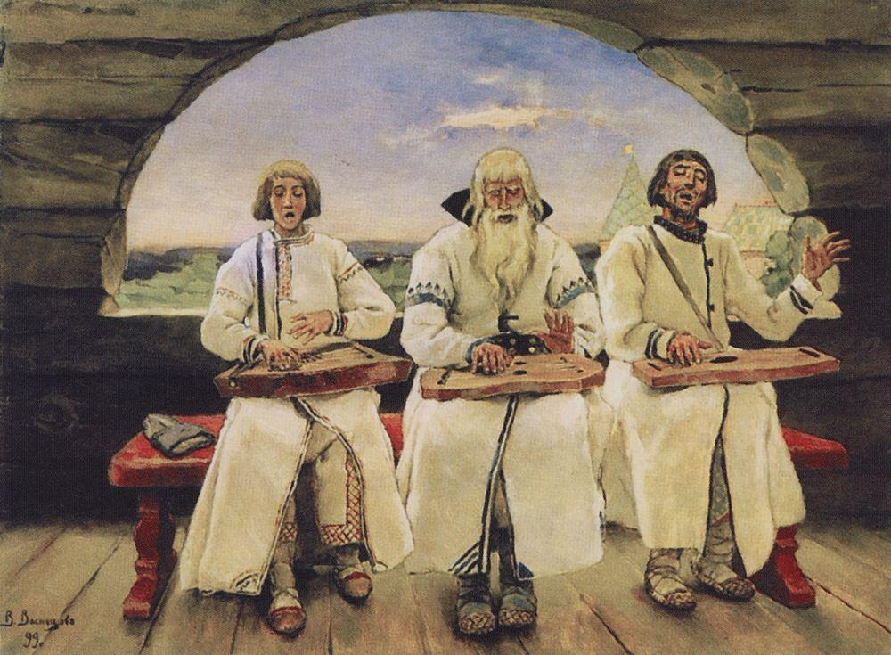

Slide 14
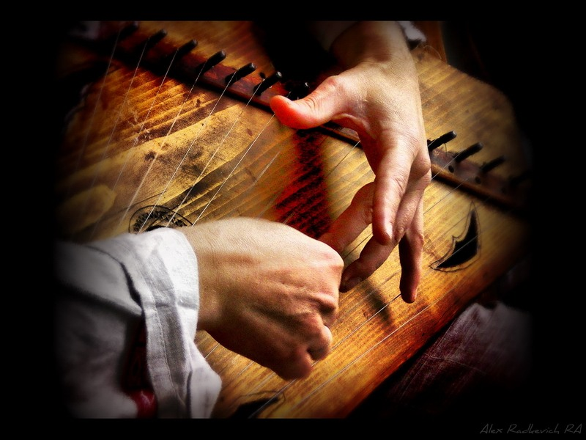

Slide 15
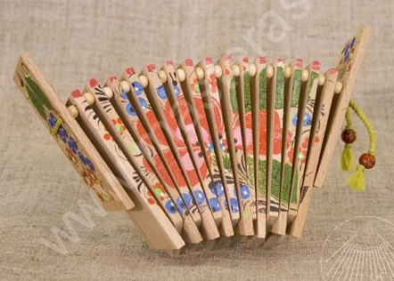
Трещётка – набор (до 20 штук) деревянных пластинок размером примерно 50 мм х 130 мм, нанизанных одним концом на две параллельные верёвки или на ремешки. Чтобы пластинки вплотную не прикасались друг к другу, между ними сделаны деревянные прокладки.

Slide 16
Трещётку берут за концы верёвок (ремешков) в обе руки. От резкого или плавного движения пластины ударяются друг о друга. Звук их щёлкающий. Играли на них преимущественно женщины на свадьбах при исполнении величальных песен.

Slide 17
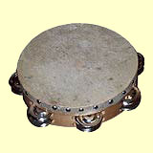
Бубен – музыкальный ударный инструмент в виде неширокой круглой деревянной обечайки (боковая часть корпуса музыкальных инструментов) с натянутой на одной стороне кожаной мембраной. Иногда внутри обечайки подвешивают бубенчики и колокольцы, а в прорези стенок вставляют бряцающие металлические пластинки.

Slide 18
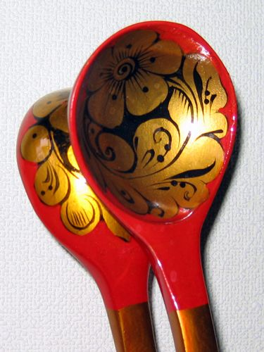
Ложки. Кто и когда первый додумался превратить наши обыкновенные столовые ложки в ударный инструмент, сказать теперь совершенно невозможно. Ложки популярны не только у нас, но и за рубежом. Тысячами вывозят их иностранцы к себе домой в качестве сувениров. Еще бы: легко, красиво, дешево и сразу «два зайца» — старинный предмет быта и он же — музыкальный инструмент.

Slide 19

Деревянные ложки и половники можно купить в магазинах, на базарах или вырезать из сухого дерева самим. Есть народные мастера, специализирующиеся на изготовлении именно музыкальных ложек. Их изделия отличаются несколько большей толщиной, а значит, прочностью и большей звучностью; они используют лучшие породы древесины. Некоторые исполнители навешивают на ложки бубенчики, украшающие цокающий перестук дополнительным звоном.

Slide 20
Обычно в игре одного исполнителя используются три ложки. Две из них закладываются между пальцами левой руки, третья берется в правую. Первые две служат как бы двойной «наковальней», по которой бьют третьей ложкой. Получается все время многозвучный ажурный ритмический рисунок. Иногда, при игре сидя, в ногах зажимают два-три, а то и четыре половника, по которым также периодически ударяют ложкой или проводят ею глиссандо.

Slide 21
Рубель, так же как и ложки, — предмет повседневного обихода русского народа. В прежние времена, когда утюга еще не было, белье гладили, накручивая его во влажном состоянии на скалку и затем продолжительное время укатывая, утрамбовывая рубелем. Возможно, что кто-то когда-то случайно провел по его зубцам другим упругим предметом и получился искристый каскад звуков, похожий на тот, который мы извлекаем палкой из досок забора.

Slide 22
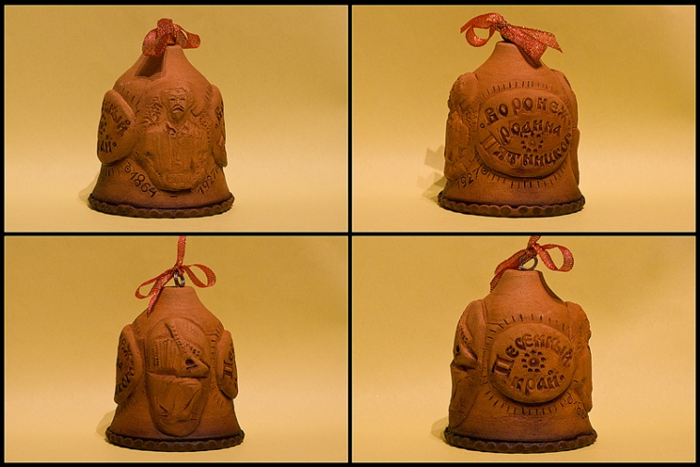
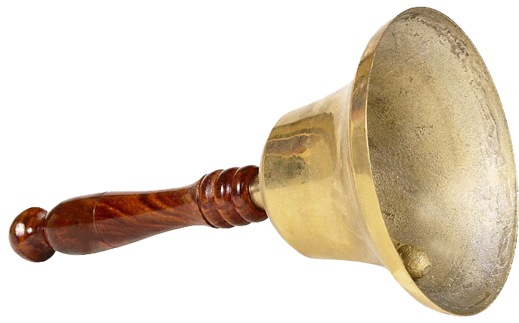
Колокольчики- их название произошло от старинной их разновидности, где звучащим телом были настроенные на определённую высоту маленькие колокольчики. Позже их заменили набором металлических пластинок разной величины. Они расположены в два ряда, наподобие клавишей фортепиано, и укреплены в деревянном ящике. Играют на колокольчиках двумя металлическими молоточками.

Slide 23
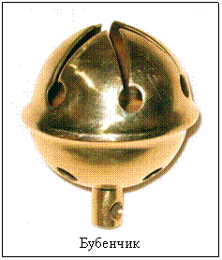
Кто не знает изумительного свойства русского народа украсить все то, что его окружает, привнести в самое обыденное элементы красоты и творчества. Так как же можно было скакать на удалой тройке без музыки, без бубенцов и колокольчиков: колокольчики и бубенчики вешались под дугой и при быстрой езде встряхивались, издавая целую гамму серебристых звуков.

Slide 24
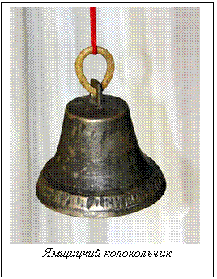
Чем отличаются колокольчики от бубенчиков? Колокольчик представляет собой открытую книзу металлическую чашечку с закрепленным внутри ударником (язычком). Звучит он только в подвешенном вертикальном положении. Бубенчик же является полым шаром, в котором свободно катается металлический шарик, при встряске ударяющийся о стенки и извлекающий звук. Колокольчик более чист и ярок по тембру, бубенчик тускловат; звук его менее продолжителен. Зато звучит он в любом положении.

Slide 25
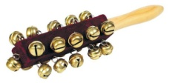
Русской тройке и ямщикам посвящено так много песен и инструментальных сочинений, что возникла необходимость ввести в оркестр народных инструментов специальный музыкальный инструмент, имитирующий звучание ямщицких колокольчиков и бубенчиков. Этот инструмент так и назвали — бубенцами.

Slide 26
Свистульки. Подавляющее большинство музыкальных инструментов делается из дерева. Однако некоторые духовые инструменты хороши из глины или фарфора. К ним относится всемирно распространенная окарина, что в буквальном переводе с итальянского означает гусенок. (Первоначально по форме окарина действительно напоминала гусенка.)

Slide 27
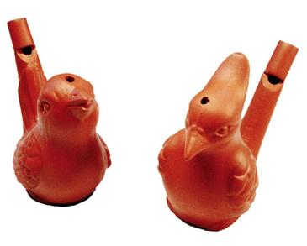
Впоследствие во всем мире подобного рода инструменты стали делать то в виде рыбки, то в виде птички или какого-либо другого животного. Но суть его всегда оставалась одна: это разновидность флейты со свистковым устройством. В корпусе окарины проделаны пальцевые отверстия, при помощи которых меняется высота ее звучания.

Slide 28
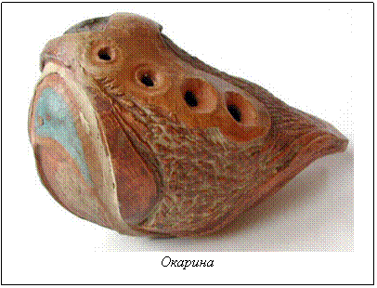
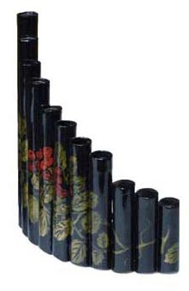
У нас на Руси инструменты такого типа народ просто назвал свистульками. В разных районах страны они имеют самую разнообразную форму и раскраску. Наибольшее распространение получили «петушки» с тремя-четырьмя игровыми отверстиями.
Эти примитивные духовые инструменты в глубокой древности имели обрядовое значение.

Slide 29

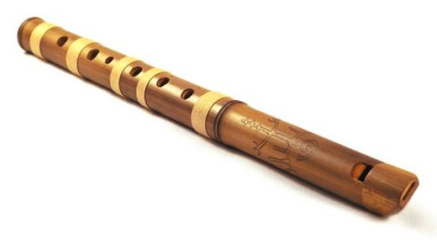
СВИРЕЛЬ - парная продольная свистковая флейта с двумя не скрепленными между собой стволами из ивы, клена, черемухи. Головки стволов имеют клювовидную форму; в нижних частях стволов вырезано или выжжено по 3 игровых отверстия, из которых два - на лицевой стороне и одно - на тыльной.
Во время игры "клювы" берут в рот, а стволы держат несколько наклонно вниз, раздвигая под острым углом друг к другу; пальцы обеих рук накладывают на отверстия соответствующих стволов.

Slide 30
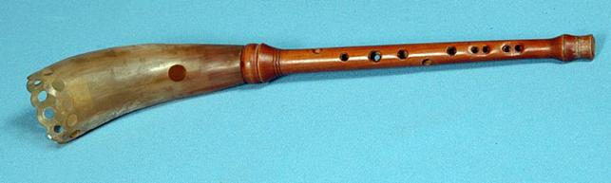

ЖАЛЕЙКА - небольшая трубочка из ивы или бузины, длиной 100 - 150 мм, в верхний конец которой вставлен пищик с одинарным язычком из камыша или гусиного пера, а на нижний надет раструб из коровьего рога или из бересты. Язычок иногда надрезают на самой трубочке. В стволе имеется от 3 до 7 игровых отверстий.

Slide 31
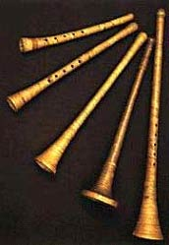
РОЖОК изготовляют из березы, клена или можжевельника. По утверждению некоторых рожечников, лучшими звуковыми качествами обладают можжевеловые рожки. В прошлом их выделывали тем же способом, что и пастушеские рога, то есть из двух половин, скрепленных берестой; в настоящее время их вытачивают на токарном станке.

Slide 32
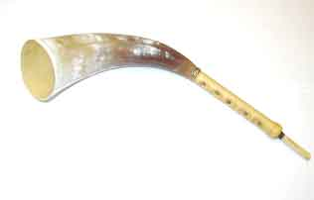
Звук рожка довольно сильный, но мягкий. На рожке исполняют песни, танцы и сопровождают хоровое пение. На основе типового инструмента были созданы ансамблевые разновидности рожков: малые дискантовые рожки, получившие образное название "визгунки", и крупные, звучащие октавой ниже - басовые. Ансамблевые рожки имеют 6 игровых отверстий, из которых верхнее располагается на тыльной стороне.

Slide 33
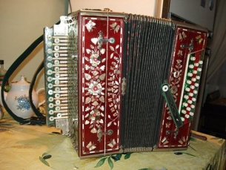
Гармоника – под таким названием объединяются губные и ручные гармоники. Извлечение звука происходит в результате колебания металлических пластинок – язычков – под воздействием струи воздуха. Гармоника уже давно стала в России (и не только в России) самым распространённым, подлинно массовым музыкальным инструментом, вытеснившим многие другие инструменты.

Slide 34
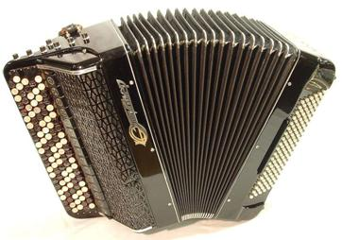
В народном музыкальном быту она используется как сольный и аккомпанирующий инструмент. При сопровождении песен, особенно частушек, партия гармоники часто значительно более развита, чем мелодия голоса. Существуют дуэты, трио, квартеты и оркестры русских народных инструментов и становится обязательным участником многих национальных инструментальных ансамблей.

Slide 35
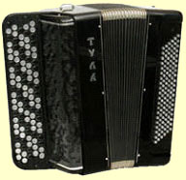
БАЯН - один из наиболее совершенных из существующих в настоящее время хроматических гармоник.
Баян отличается большой полнотой и силой звука.
Баянист может себе позволить исполнить на эстраде простую мелодию народной песни, и публика воспримет это совершенно определенным образом, как образец фольклора. Баянист может сыграть переложение сложнейшего произведения для органа, и по звуковому колориту оно будет гораздо выгоднее представлено, чем это могло бы сделать фортепиано.

Slide 36
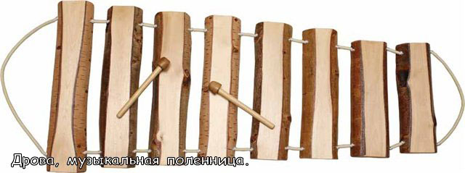
Представьте себе: на сцену выходит обыкновенный прохожий с вязанкой дров за спиной. Затем он раскладывает свои «дрова» перед собой и небольшими деревянными молоточками начинает играть на них веселые плясовые мелодии. А если к нему присоединяются другие музыканты с подобного рода инструментами, эффект будет большой и неожиданный. Все это в традициях русского скоморошества.

Slide 37
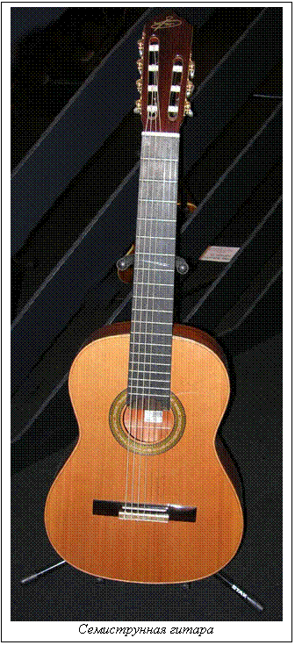
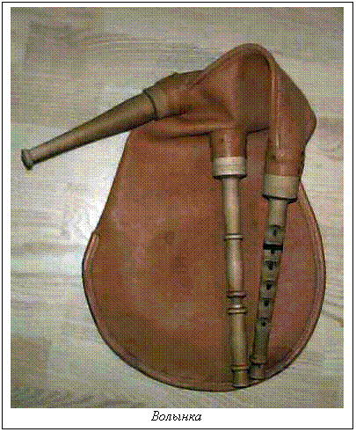
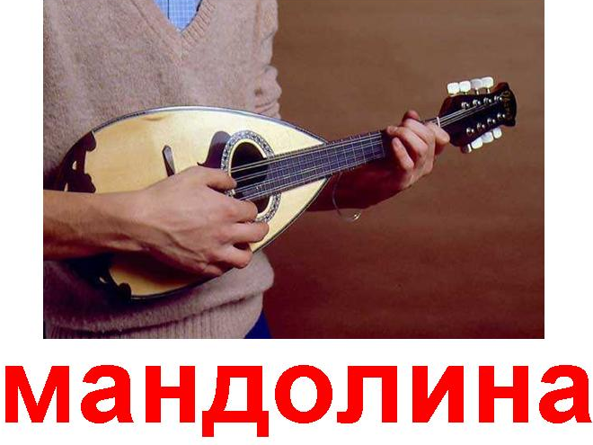
Кугиклы или кувиклы, кувычки — это многоствольная флейта, русская разновидность флейты Пана. Изготовлялась обычно из стеблей куги (камыша).
Волынка представляет собой воздушный резервуар, так называемый мех, изготовленный из цельной козьей или телячьей шкуры, со вставленными в него трубками.

Slide 38
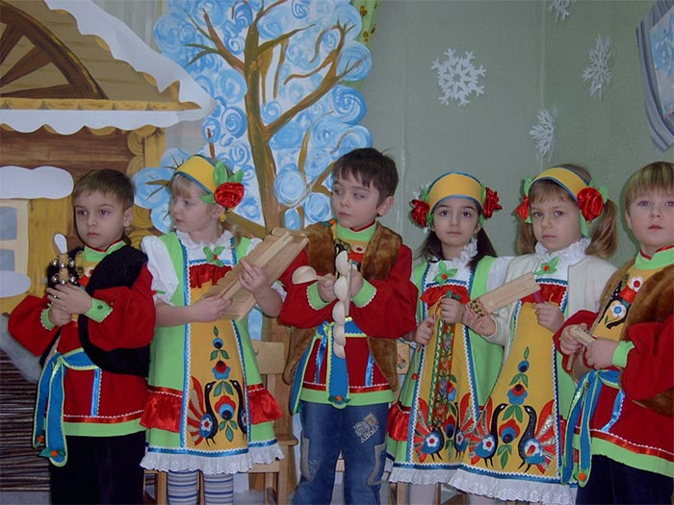

Slide 39
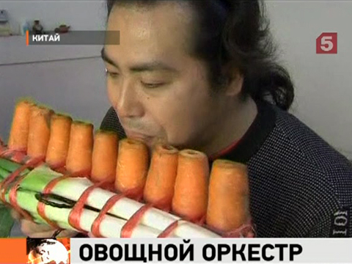

Slide 40
http://yandex.ru/images/search?p=15&text=%D0%B8%D0%BD%D1%81%D1%82%D1%80%D1%83%D0%BC%D0%B5%D0%BD%D1%82%D1%8B%20%D0%BD%D0%B0%D1%80%D0%BE%D0%B4%D0%BD%D0%BE%D0%B3%D0%BE%20%D0%BE%D1%80%D0%BA%D0%B5%D1%81%D1%82%D1%80%D0%B0&img_url=http%3A%2F%2F900igr.net%2Fdatas%2Fmuzyka%2FOrkestr-narodnykh-instrumentov%2F0005-005-Gusli.jpg&pos=455&uinfo=sw-1280-sh-1024-ww-1264-wh-896-pd-1-wp-5x4_1280x1024&rpt=simage&_=1404450498782&pin=1

